Slide 1
万方数据
知识服务平台

Slide 2
大 纲
Outline
1
融汇、智能、开放、触达——让知识变的触手可及
2
学术资源发现服务——万方智搜
3
随时在您身边——万方移动
4
深度服务高校学科发展建设——学科评价分析系统
5
查大同 识小异——万方检测
2

Slide 3
第一部分
融汇、智能、开放、触达——让知识变的触手可及
http://www.wanfangdata.com.cn

Slide 4
  让知识变得触手可及
  知识——不止于文献，文献、工具、服务形成的一整套解决方案，为研究者学习研究的过程提供支持服务，为高校学科建设、本科教学改革提供决策参考。
  触手可及——便捷无缝的文献获取保障，全链条嵌入式工具支持，实时智慧的决策赋能
http://www.wanfangdata.com.cn

Slide 5
  定位：融合、开放、触达、智能
  面向：高校文献保障、双一流学科建设、本科教育改革
  路线：夯实基础、创新拓展。
http://www.wanfangdata.com.cn

Slide 6
  产品新功能
  新资源：（1）与中信所联合推出中外文文献一站式发现与传递服务。提升数据的覆盖率和可获取性，促进行业良性发展。（2）与中科院合作推出优质学术创新资源。
  新搜索：先进技术，优化系统。检索意图理解，精准发现、语义增强等
  新学习：互动式阅读、创新点发现、协同学习
  新服务:下沉服务，真正助力学科建设与高等教育。（1）与中信所联合推出学科评价平台；（2）共建共享，打造开放式标准件服务。
http://www.wanfangdata.com.cn

Slide 7
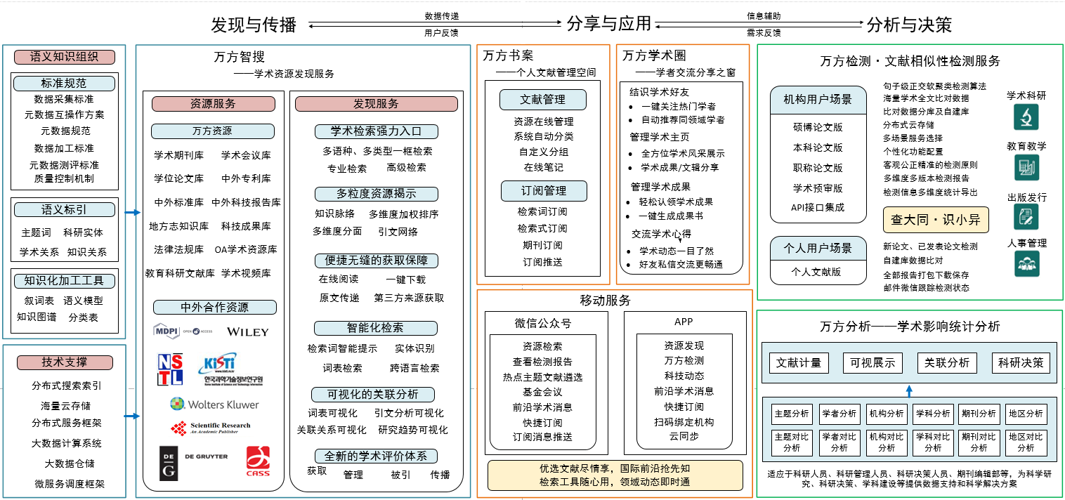
1.平台产品体系

Slide 8
2.平台产品&解决方案
 | 产品名称 | 类型 | 产品介绍
新知识服务平台 | 新知识服务平台 | 产品+资源 | 深度学术资源领域，为用户提供十种中外资源的统一检索与获取、在线笔记等个人文献服务
 | 单点登录 | 解决方案 | 满足图书馆登录即可访问万方资源的需求，实现多系统之间的互联互通
 | 接口服务 | 解决方案 | 全文接口、检索接口等服务，通过嵌入与被嵌入的服务，满足用户多样化需求
 | 定制服务 | 解决方案 | 首页展示学校logo、首页定制等多种个性化服务
万方分析 | 基础版 | 工具 | 基本评价服务，主题、学科等6个维度，满足科研人员基本评价需求
 | 学科评价系统 | 工具 | 与中信所合作，面向学校双一流学科建设、权威学科评价工具
万方移动 | 扫码绑定机构 | 解决方案 | 实现图书馆资源在不同终端的互联互通、提升资源的有效利用率
 | 嵌入服务 | 解决方案 | 公众号和APP可嵌入到机构移动产品中，满足图书馆一站式服务的需求
其他产品 | 选题 | 产品 | 产品逐步覆盖科研的全流程

Slide 9
第二部分
学术资源发现服务——万方智搜
http://www.wanfangdata.com.cn

Slide 10
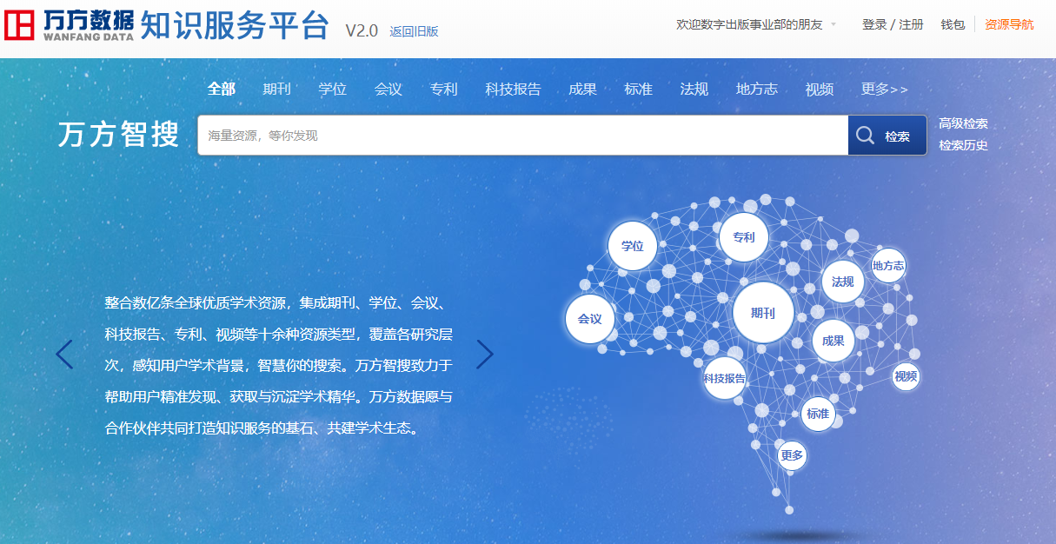
2.万方智搜——服务概览
01
资源服务
02
开放服务
03
特色功能
04
服务规划

Slide 11












1.万方智搜——文献保障服务
通过数据交换、资源互补、平台对接等方式建立海量元数据仓储。
帮助您精准发现、获取与沉淀学术精华。
  合作资源（31个中外文数据库）
  OA资源（中文5个，外文3个）
  论文元数据 2.5亿条
  引文数据 2.5亿条
……

Slide 12
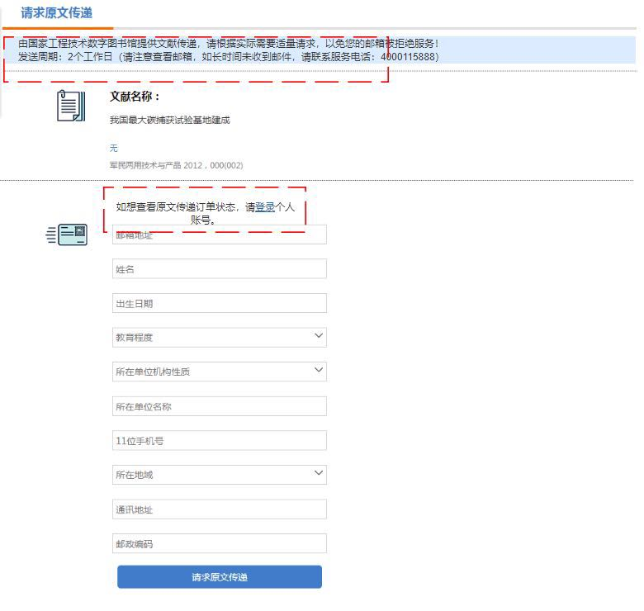
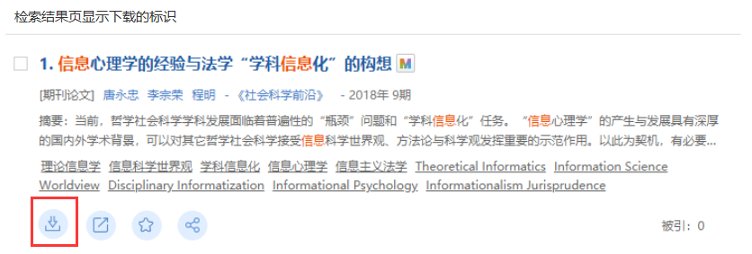
1.万方智搜——资源服务
新增 ISTIC 资源
补充万方原有资源，缩小与竞争对手差距
外文OA期刊、中文期刊
可通过平台一站式检索
便捷获取

Slide 13
2.万方智搜——开放服务
机构服务
FlumeNG
MySQL
MongoDb
开源技术
模块化
开放
架构
  传统服务
  全库、单库、定制服务、工具服务
  开放服务
  数据收割接口、文献检索接口、全文服务接口、引文评价接口、嵌入式服务等
  其他服务
  定制服务、技术支持等
Nginx
Redis
Dubbox
NOSQL
SolrCloud
Hadoop

Slide 14
3.万方智搜——特色功能
特色服务
智能检索
深度知识
组织
与关联
多源文献
发现
与获取
知识管理
工具
统一检索
智能识别
词表检索
便捷检索
扩展检索
学科、核心聚类
检索结果分析
引文网络
多服务融合
在线阅读和下载
原文传递
多来源渠道获取
个性化订阅
收藏分享
在线精读

Slide 15
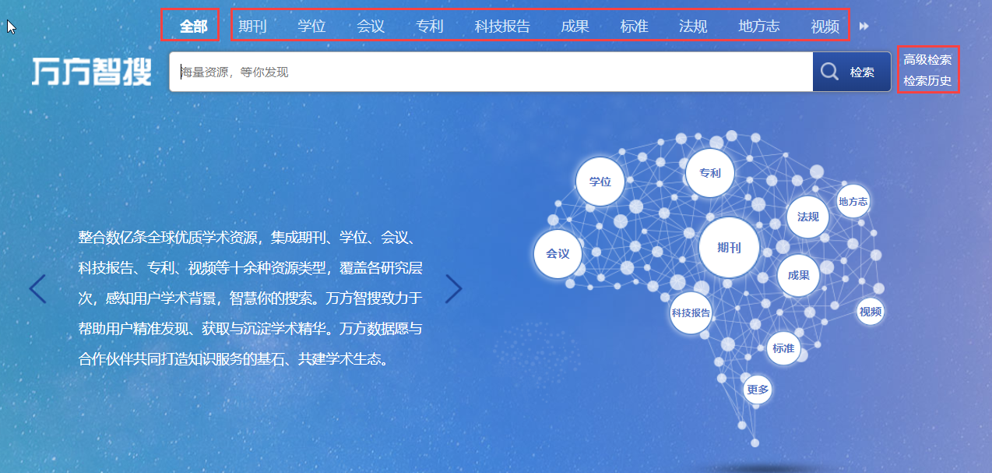
3.万方智搜——特色功能
统一检索
十种资源统一检索
中英文统一检索

Slide 16
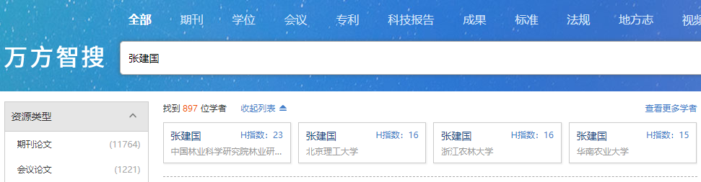
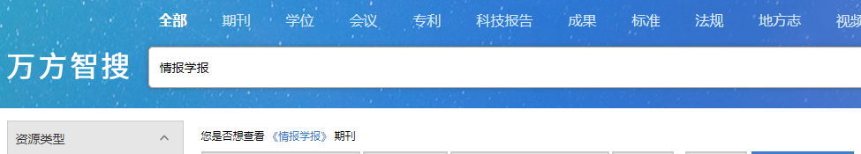
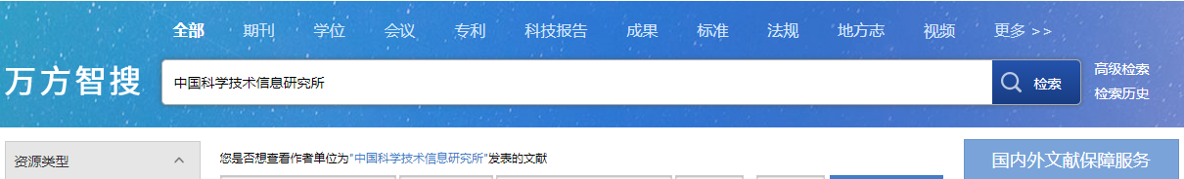
3.万方智搜——特色功能
智能识别
可对用户输入的检索词进行学者、期刊、机构等实体识别 。如用户检索李宝民，系统会显示出全部相同结果，并按规则进行排序。

Slide 17
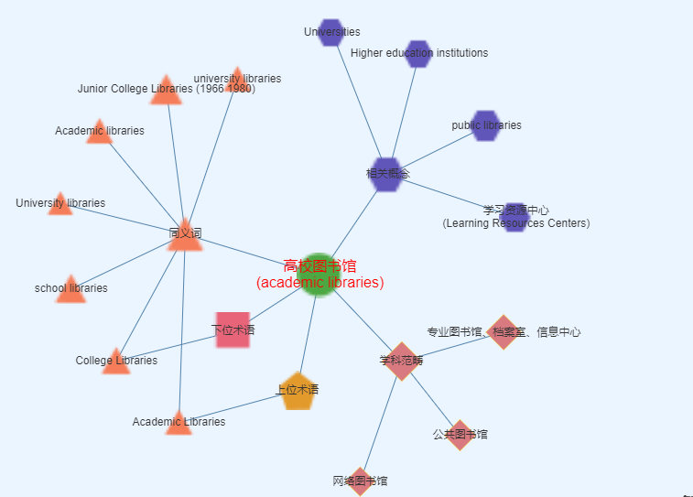
3.万方智搜——特色功能
词表检索
对检索词以可视化方式展示其学科范畴、同义词、上位词、下位词、相关词等知识关系。
规范性、学术性英文检索词推荐。
点击至检索结果页，以此获取更符合需求的准确结果。
Academic Libraries
College Libraries
Junior College Libraries
引导与发现
University libraries
school libraries
Higher education institutions
Learning Resource Centers

Slide 18
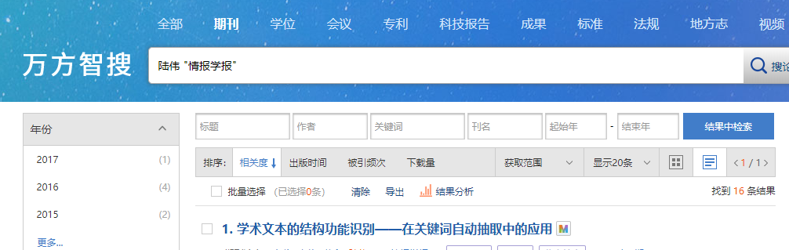
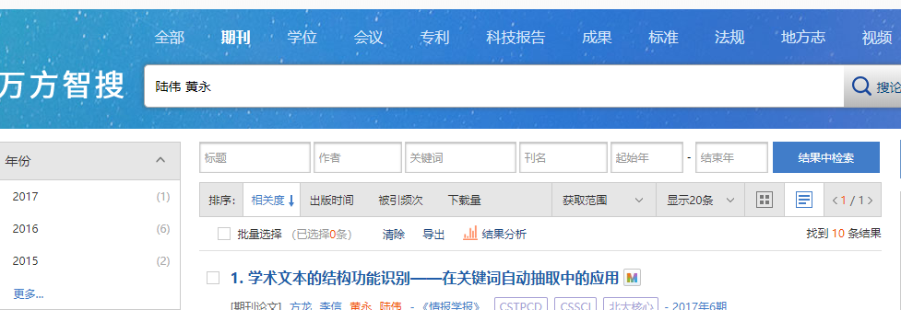
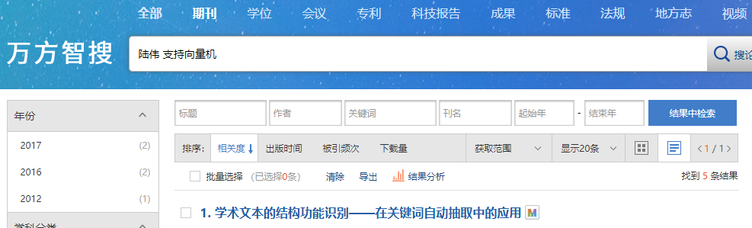
3.万方智搜——特色功能
便捷检索
为用户提供2种搜索模式：自由检索以及PQ限定检索。
自由检索：满足用户经常使用搜索引擎的习惯，为用户带来更便捷的体验。
PQ限定检索：满足专业检索人员需求，使检索结果更为准确，支持布尔逻辑关系
作者刊名、作者主题、主题刊名、合作者检索

Slide 19
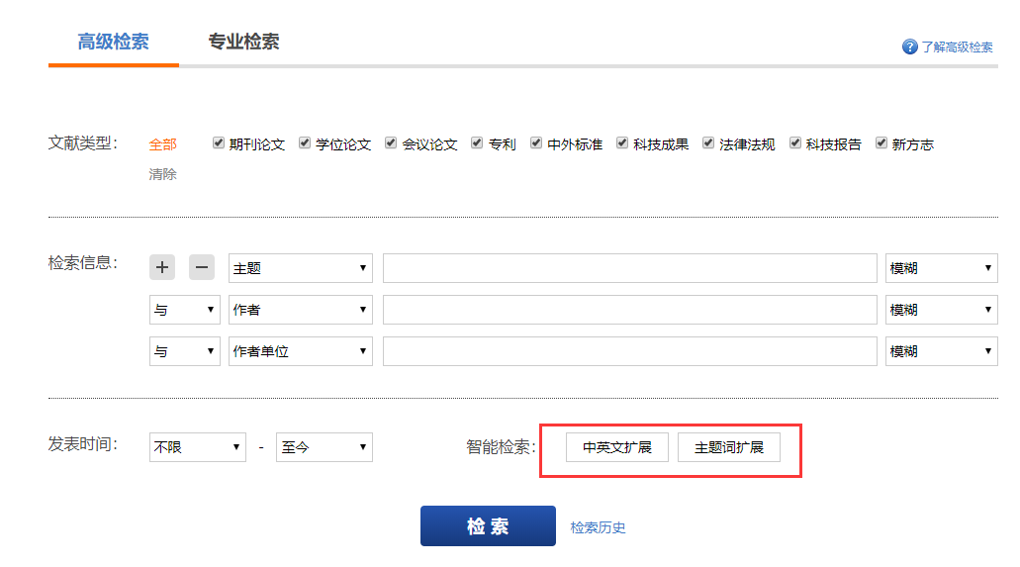
3.万方智搜——特色功能
扩展检索
中英文扩展：
用户输入的中文词时，系统会专业词典，对该检索词进行翻译，帮助用户发现中文文献和外文文献。例如，输入机器人时，系统会检索出 机器人和 robot 的文献。

Slide 20
3.万方智搜——特色功能
扩展检索
主题词扩展：
用户输入的中文词时，系统会依据专业词典，扩展检索该检索词的同义词和下位词，帮助用户检索更加相关的文献。例如输入 信息检索，系统会扩展 图片检索、多语种检索等词

Slide 21
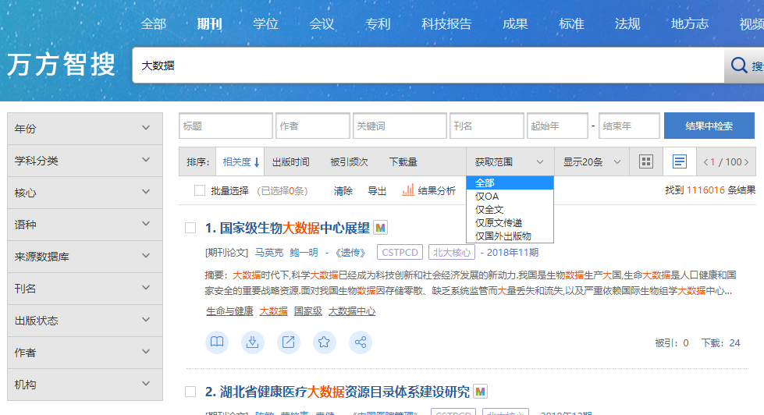
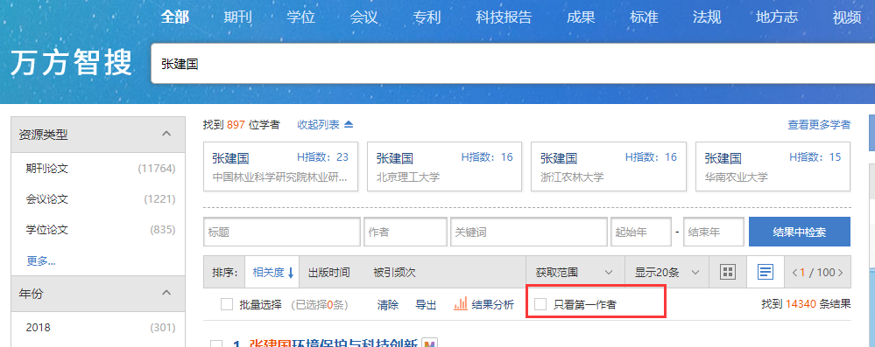
3.万方智搜——特色功能
结果限定
获取范围、第一作者等
结果聚类
增加核心刊、来源数据库、语种、作者、机构等聚类。

Slide 22
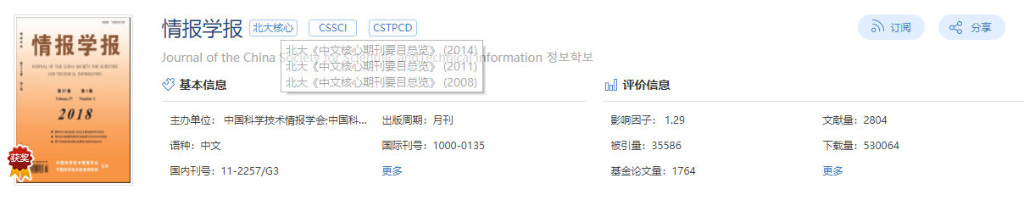
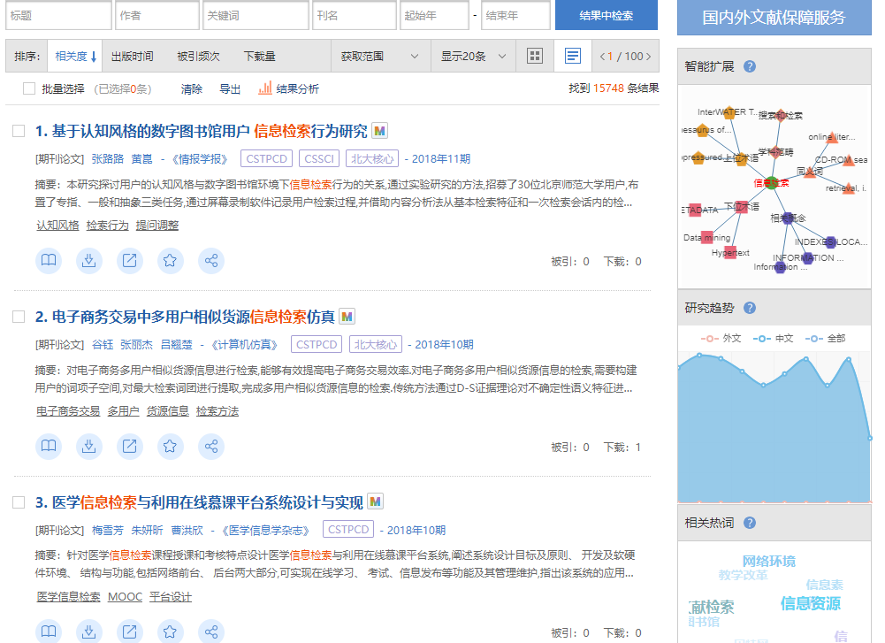

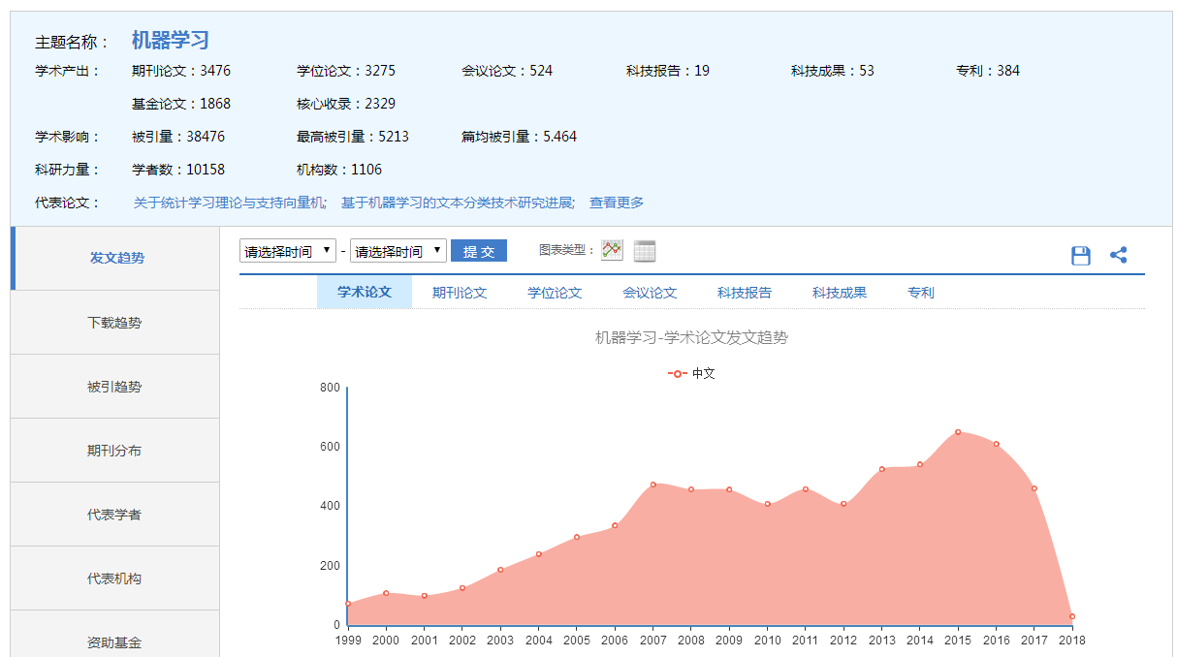
3.万方智搜——特色功能
知识关联
出版物、核心期刊、检索结果分析、相关热词等知识组织和关联，为用户提供统一的知识服务
出版物
核心收录
检索结果分析
研究趋势
相关热词

Slide 23
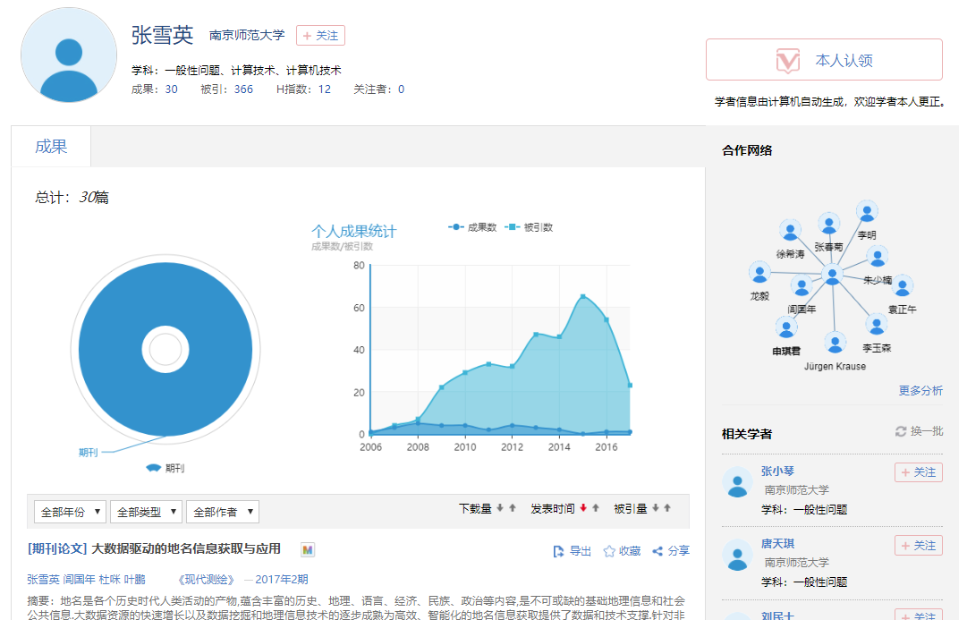

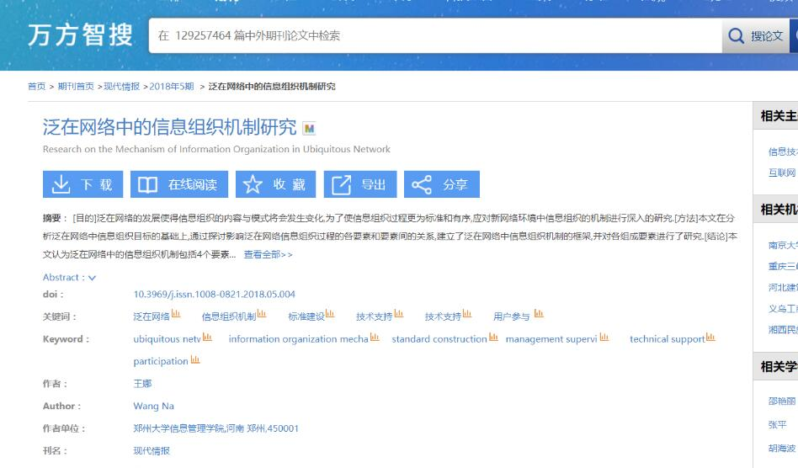
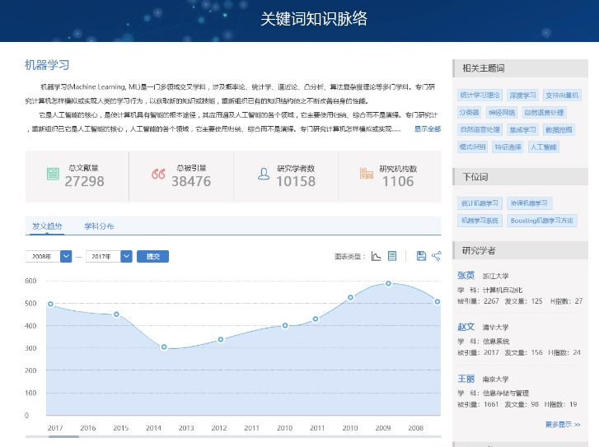
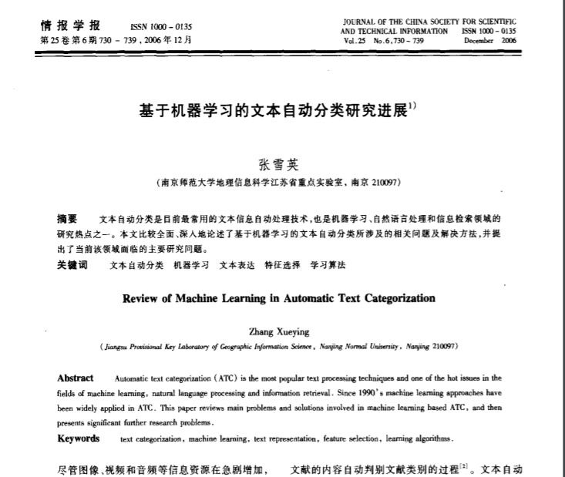
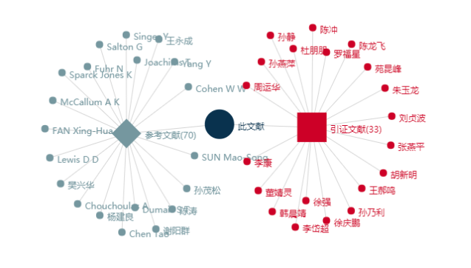
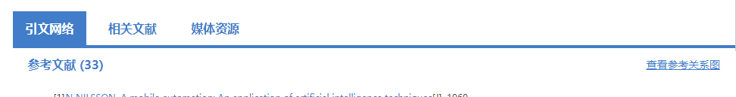
3.万方智搜——特色功能
学者主页
知识关联
万方分析、万方学术圈、万方书案等平台其他产品的嵌入，便于读者更方便的获得知识服务。
关键词知识脉络
相关文献&引文网络
全文获取

Slide 24
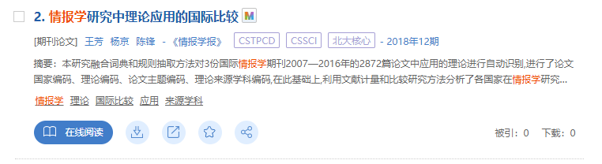
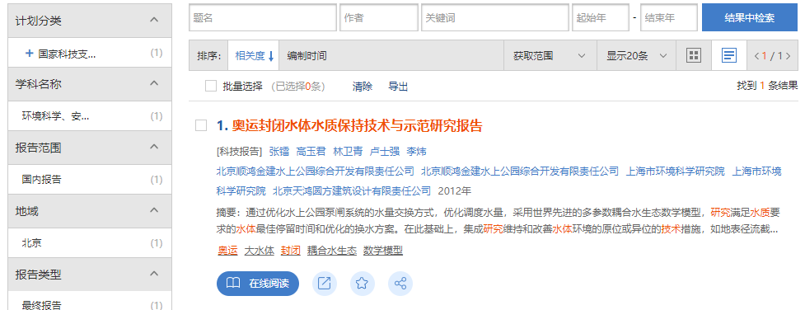
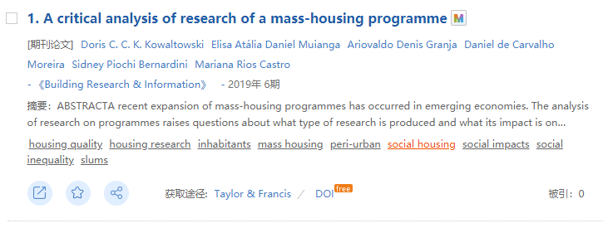
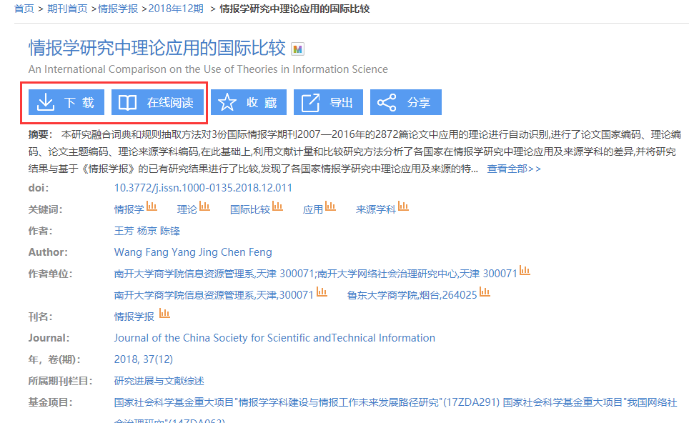
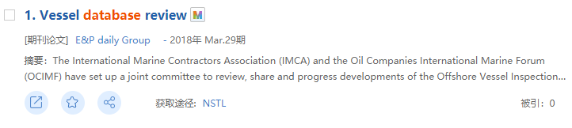
3.万方智搜——特色功能
在线阅读/下载
期刊、学位、会议、专利、法规、地方志
在线阅读
中文科技报告
原文传递
NSTL（外文期刊、会议）、ISTIC（中外文期刊、会议、学位、外文科技报告）
多来源获取
提供资源的多来源发现，及全文获取途径。

Slide 25
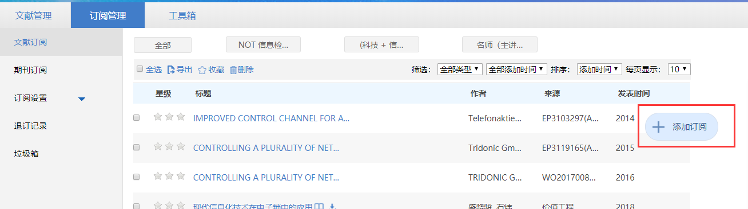
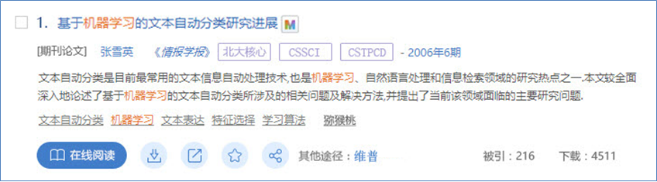
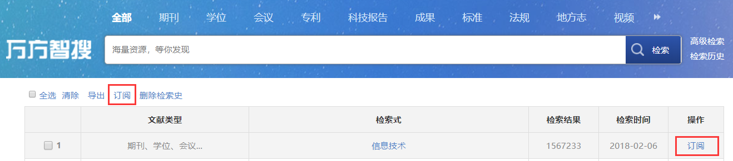
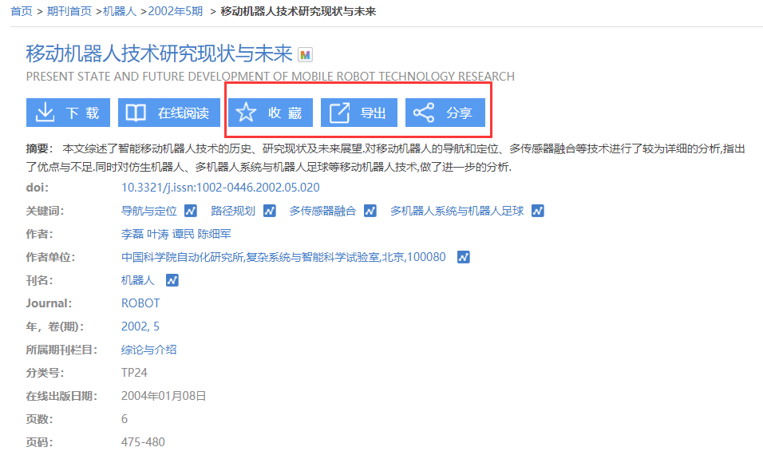
3.万方智搜——特色功能
收藏分享
期刊、学位、会议、专利、科技报告、法规、地方志等资源收藏和分享
个性化订阅
文献订阅（检索式订阅、检索历史订阅）、按刊订阅

Slide 26

第三部分
随时在您身边——万方移动

Slide 27

2.万方智搜——服务概览
01
移动服务现状
02
机构增值服务
03
移动服务规划

Slide 28

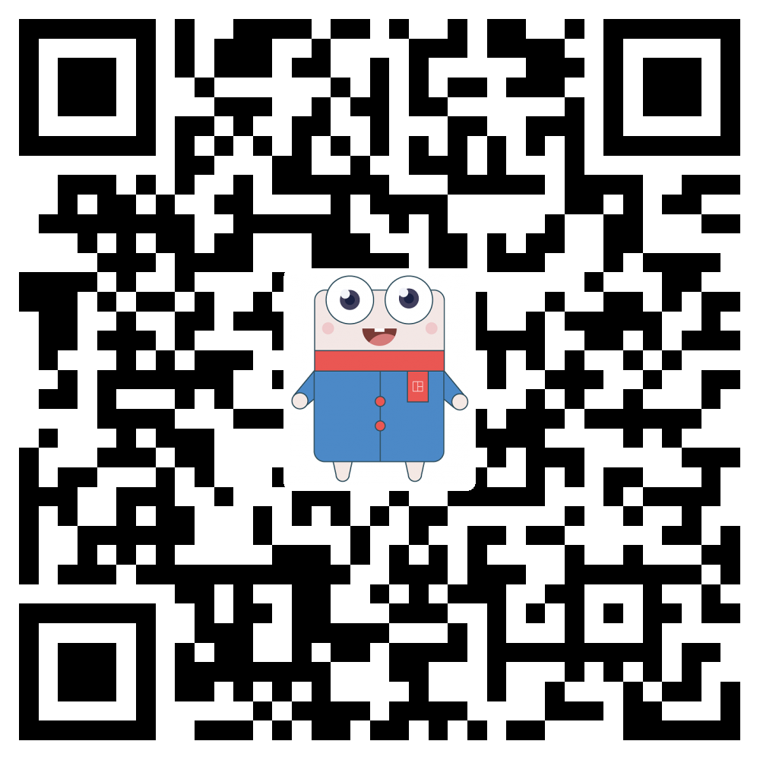
1.万方移动——服务概览
万方数据知识服务平台
微信公众号
万方数据
APP
服务：万方智搜-实现微信公众号上的文献检索与阅读；万方检测-实现个人用户在微信公众号上查看简明版检测报告
内容：推送前沿学术消息
服务：万方智搜；万方检测-实现个人用户在APP上查看详细版检测报告；查看订阅、收藏的文献等
内容：逐渐提供按不同分类的学术内容

Slide 29

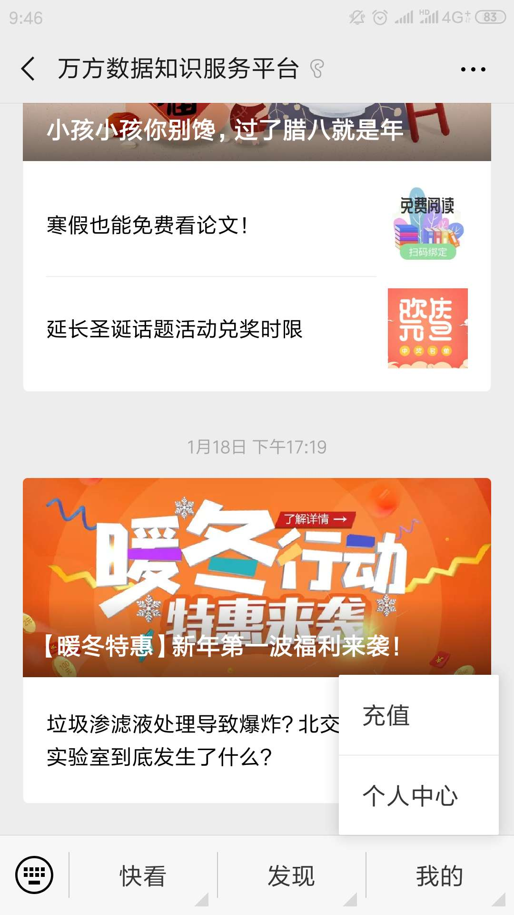
2.万方移动——微信公众号
快看（内容）
自主新媒体运营。现下设三个栏目：小方优选、万览世界、基金会议。为用户提供最新最前沿的学术消息（例如转载《科技纵览》文章）
发现（服务）
轻服务。现向用户提供两个服务，用户可在万方智搜检索及阅读文献；用户可在万方检测查看其简明版检测报告
我的（个人）
我的万方。现向用户提供订单查询、跨平台收藏及订阅的文献等功能。为用户提供一个快捷便利的查阅与自身相关的途径

Slide 30
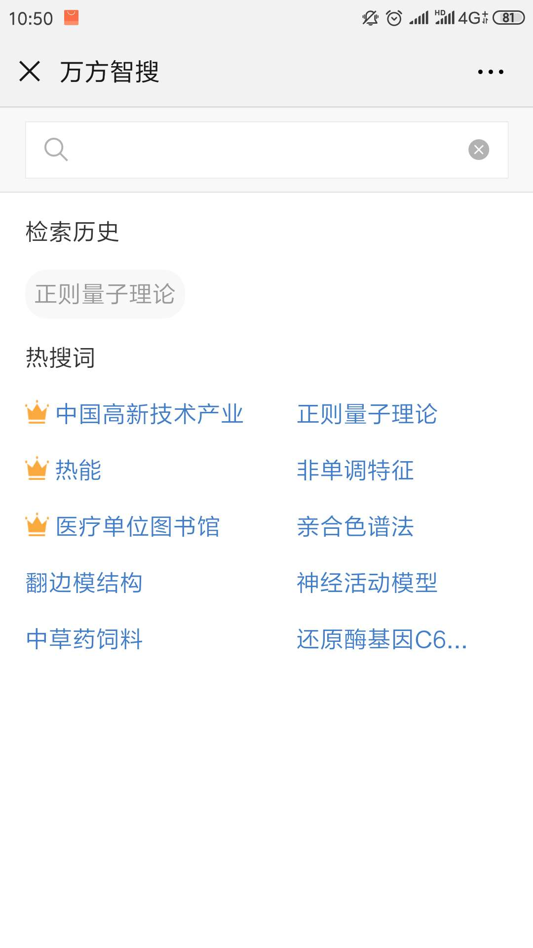
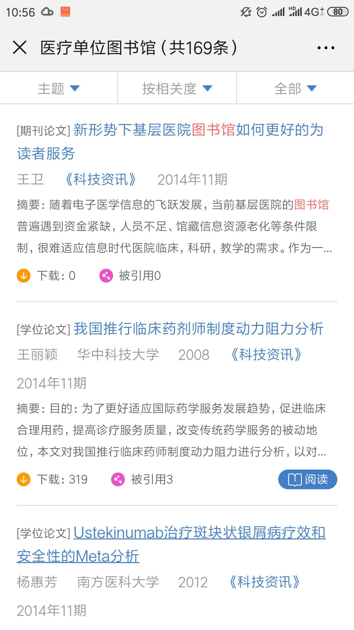
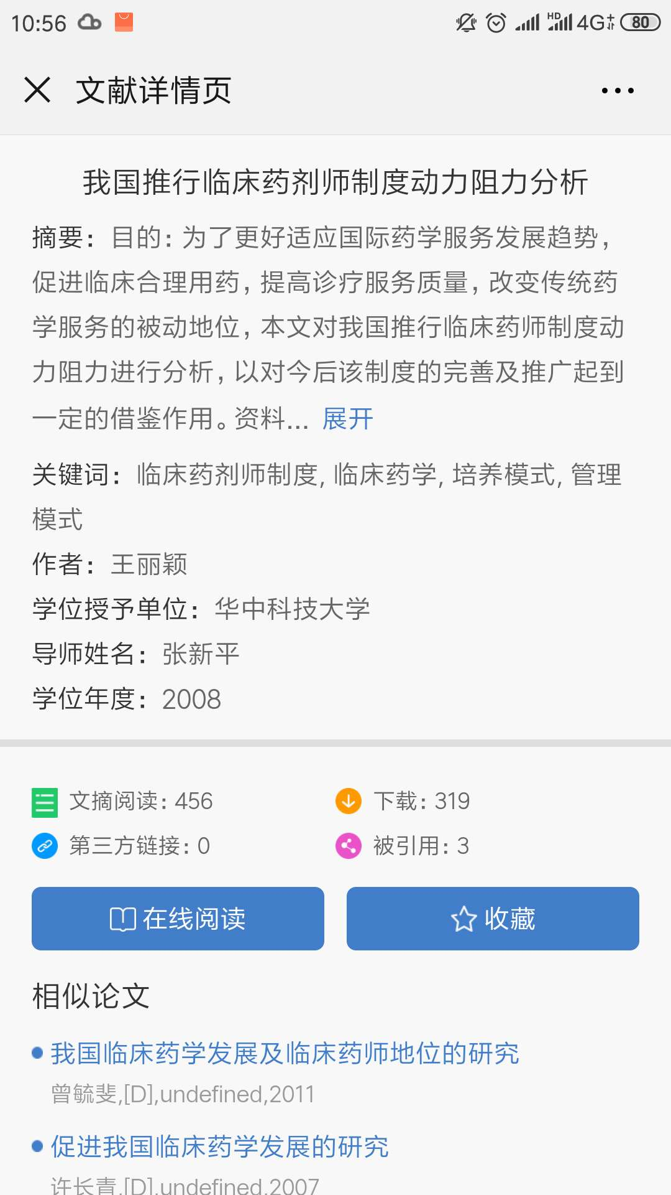
3.万方移动——微信公众号

Slide 31
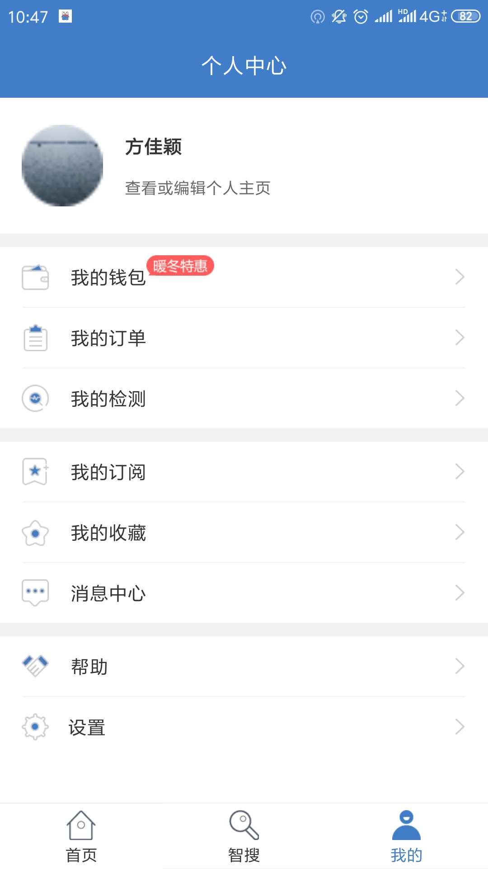
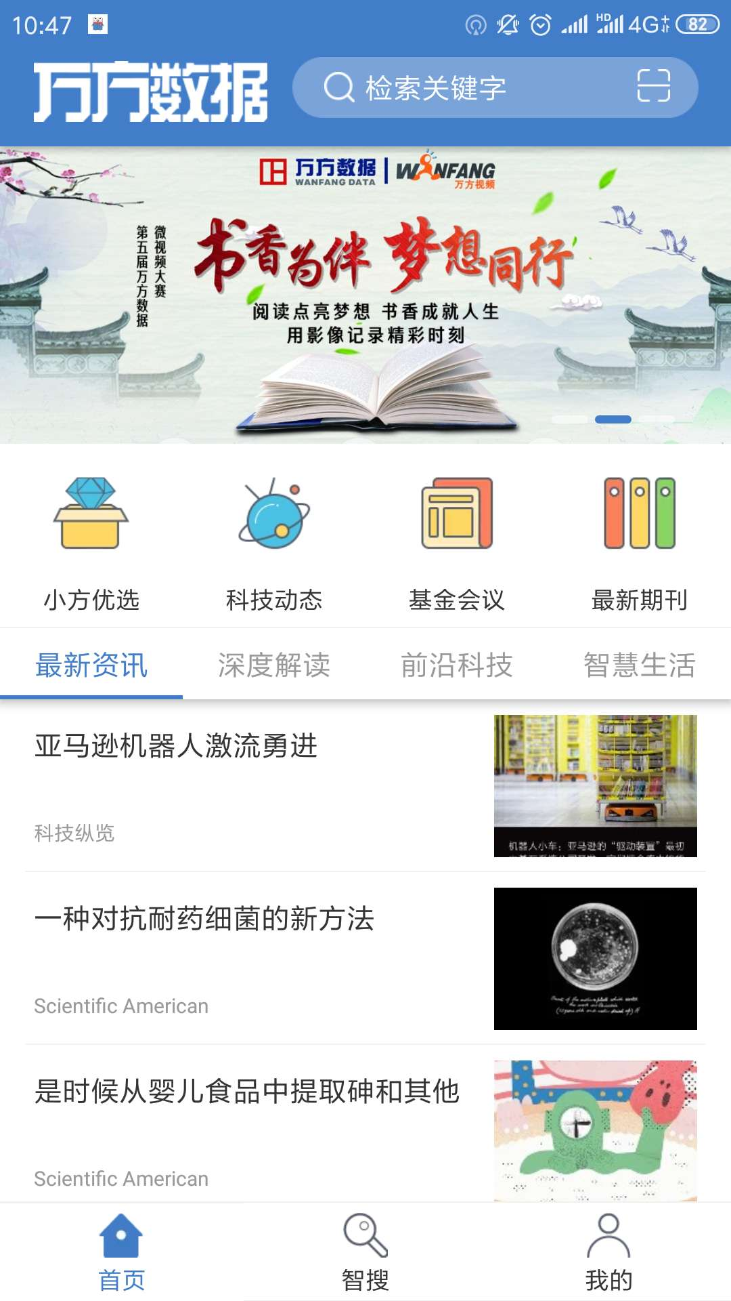
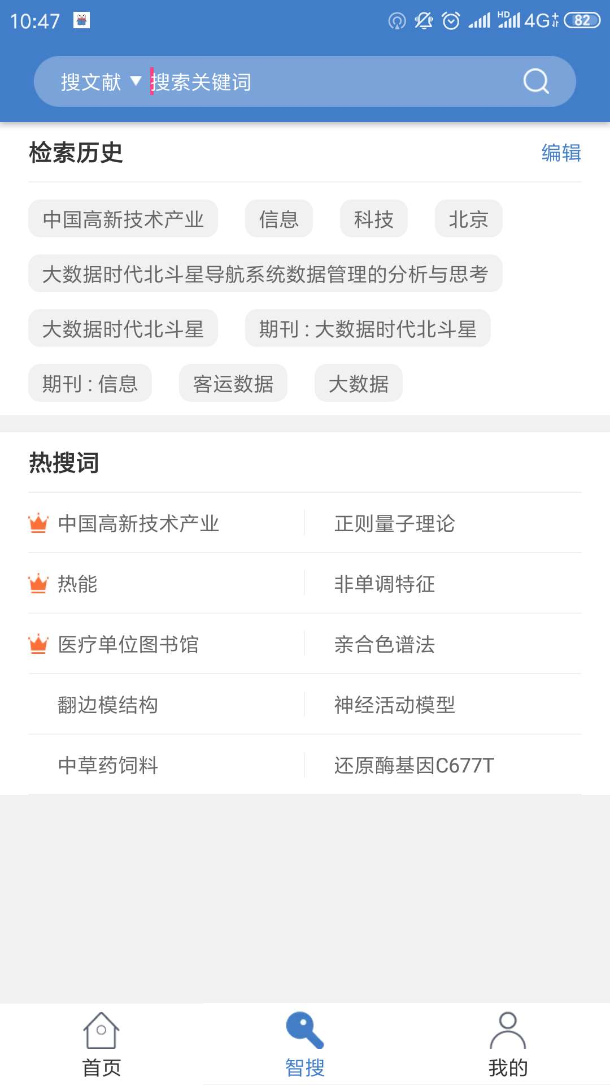
3.万方移动——APP
首页
学术内容空间。向用户提供来自国内外前沿的学术内容资讯。逐渐实现多学科多维度的分类供用户自选。
智搜
移动文献阅读。展示全平台热搜词以及用户自身的检索历史。向用户提供移动互联网场景下文献阅读工具。
我的
我的手机万方。用户在万方的个人信息及数据云同步。向用户提供个人文献详细检测报告功能。

Slide 32
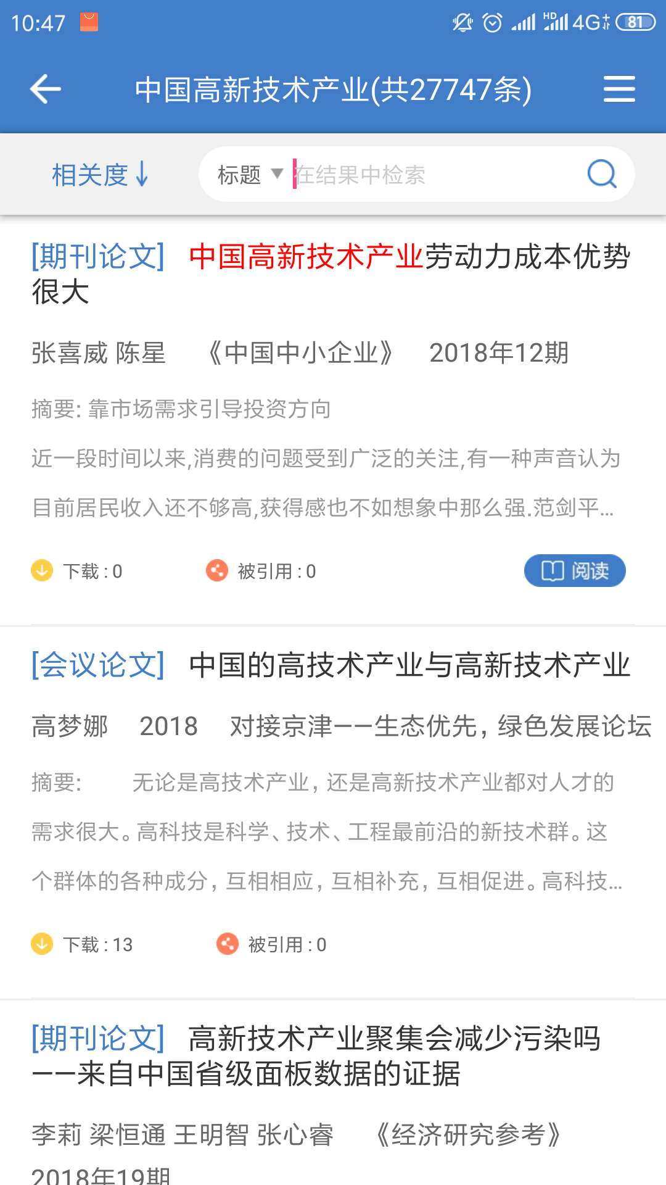
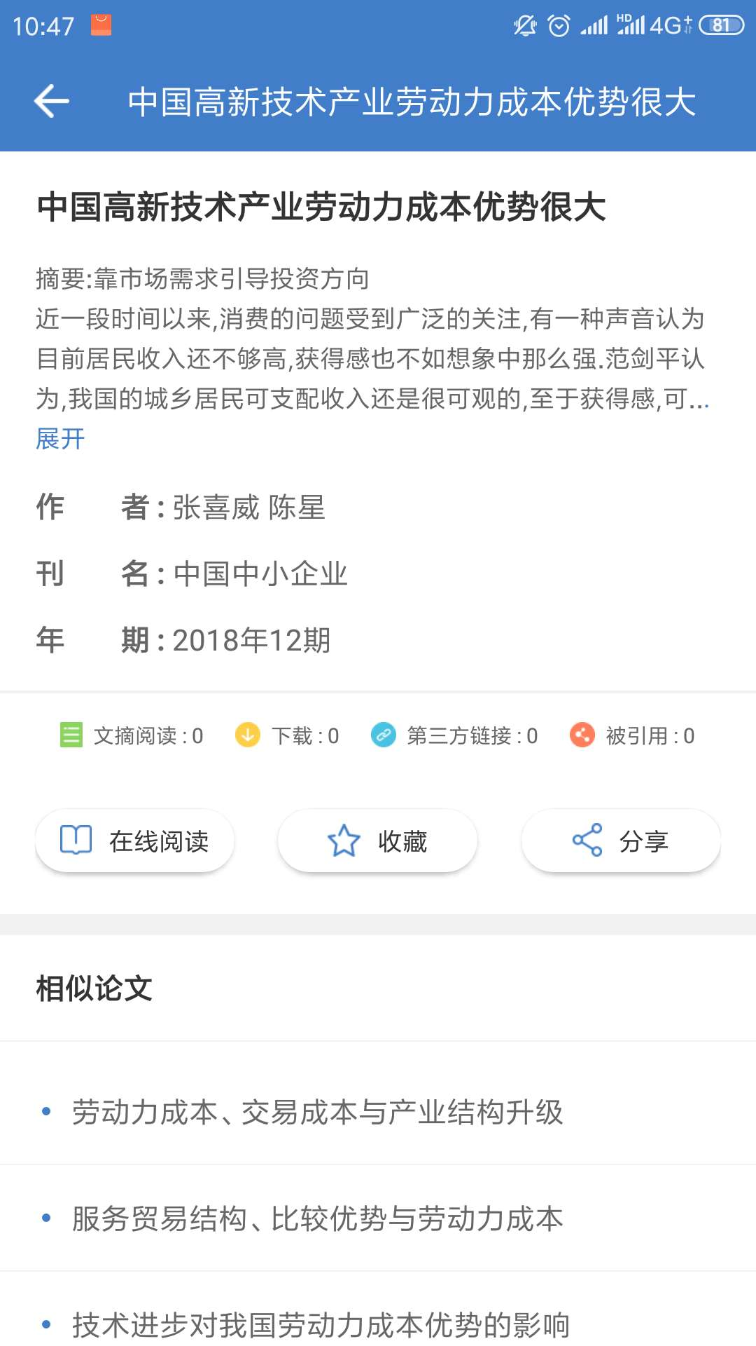
3.万方移动——APP

Slide 33
4.万方移动——机构增值服务
APP扫码绑定机构
为满足不同应用场景，适应不同客户要求，提供三种绑定方式：个人账号与机构账号同时登陆；仅登陆机构账号；线下扫码。
微信公众号嵌入服务
面向已有微信公众号的机构，为其提供“万方智搜”的嵌入服务，嵌入后关注机构公众号的用户可享有机构权限。
APP嵌入服务
面向已有APP的机构，为其提供“万方智搜”模块的APP嵌入服务，嵌入后，机构APP的用户可使用机构权限访问机构APP。
APP机构IP登录服务
用户手机连接在带有机构权限的WiFi时，可享有机构权限。

Slide 34
4.万方移动——机构增值服务
APP扫码绑定机构
模式：三选一
APP扫码绑定机构提供三种绑定模式，同一机构账号同一时间只能选择一种绑定模式。
仅登陆机构账号
此模式下，用户在PC登陆机构账号，触发二维码的显示。打开万方数据APP扫码，登录个人账号，即可绑定到该机构账号，享有该机构账号的权限。PS，PC端不需要登录个人账号，APP需登录个人账号。
同时登陆个人账号
与机构账号
绑定后仅支持万方数据APP使用
用户通过APP绑定到机构账号后，仅支持万方数据APP享有机构权限，暂不支持反授权PC漫游使用。
线下扫码
此模式下，用户在PC登陆机构账号的同时登陆其个人账号，触发二维码的显示。打开万方数据APP扫码即可绑定到该机构账号，享有该机构账号的权限。PS，APP需登录相同的个人账号。
此模式下，PC不显示二维码，绑定的二维码由机构管理员线下传播。
功能参数
需通过客服开通，开通时注明所选绑定模式、绑定数量、服务开通时限。
用户绑定时限、单日下载篇数两项可按机构需要设定。
适用情况：
机构所需绑定数量中等
适用情况：
少量绑定数量或试用
适用情况：
机构所需绑定数量大量

Slide 35
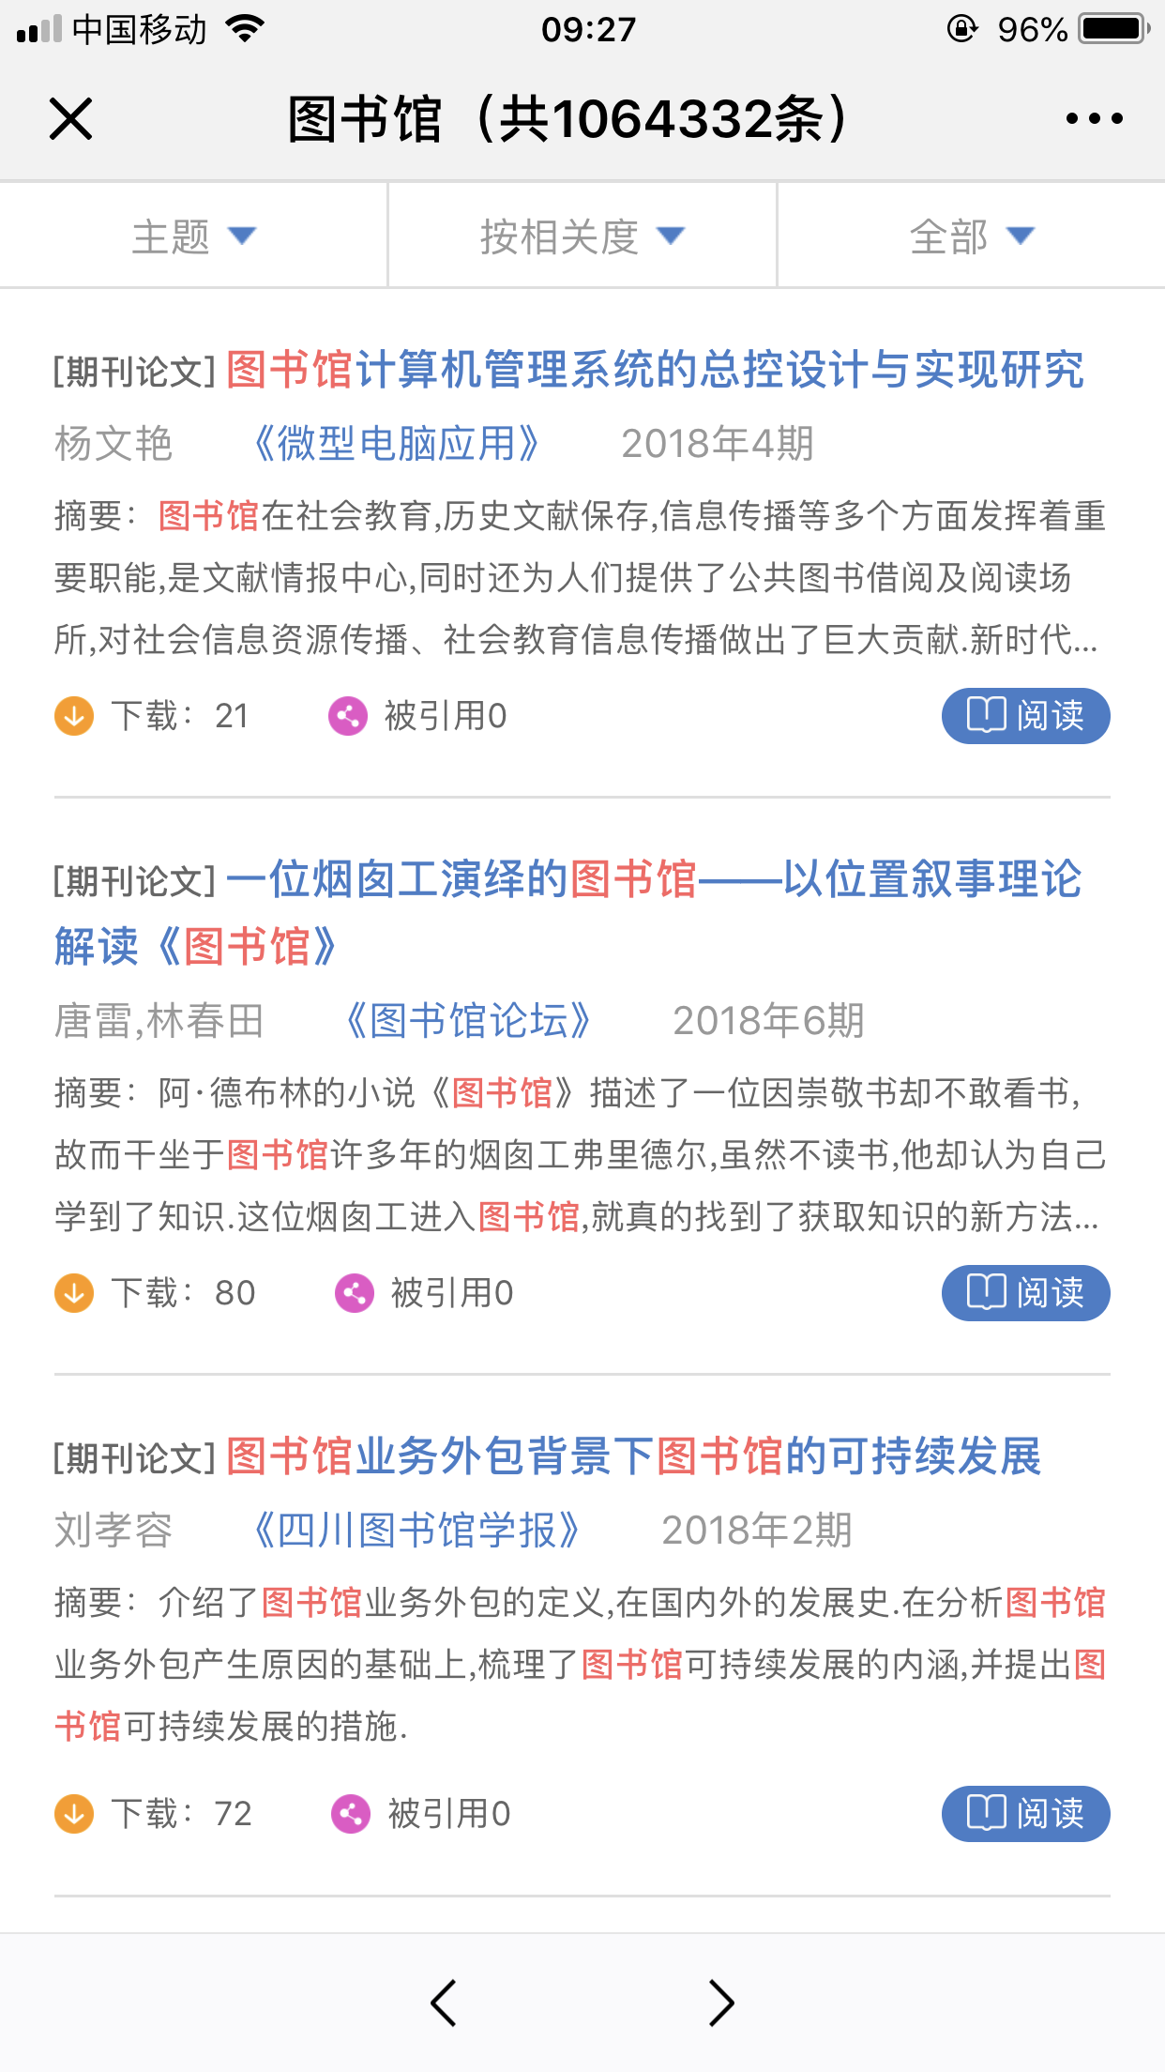
4.万方移动——机构增值服务
微信公众号嵌入服务
1
标准化嵌入
嵌入形式：向客户提供嵌入链接，客户将链接配置到其机构公众号中，其用户即可通过机构权限访问万方资源。
2
定制化嵌入
若标准化嵌入无法满足客户需求，其他嵌入方式需进行定制化开发。

Slide 36
4.万方移动——机构增值服务
APP嵌入服务
接口说明
向客户提供参数配置说明。向机构APP开发者说明嵌入时所需的配置项，如机构的用户名密码等。
SDK
接口说明
为机构提供“万方智搜”模块开发工具包（SDK），有开发能力的机构可自行在SDK基础上修改样式或业务逻辑。
示例代码
SDK
示例代码
向客户提供参考示例代码，对于开发能力不足的机构来说，可直接使用示例代码，样式即为万方数据APP样式。
嵌入至机构已有APP后，机构APP的用户可通过其机构权限访问万方资源。

Slide 37
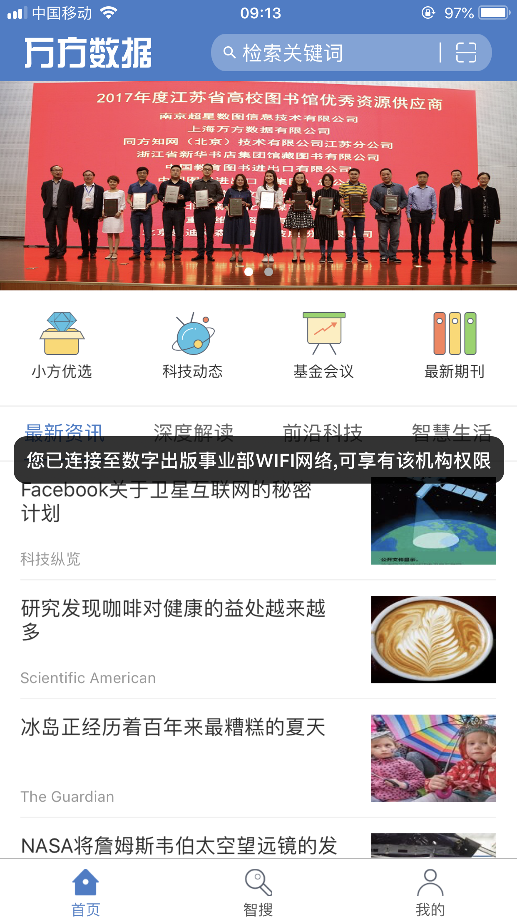
4.万方移动——机构增值服务
IP登录服务
手机连接带有机构权限的WiFi后，使用万方数据APP时，即可使用此IP对应的机构权限。

Slide 38
第四部分
深度服务高校学科发展建设——学科评价分析系统
http://www.wanfangdata.com.cn

Slide 39
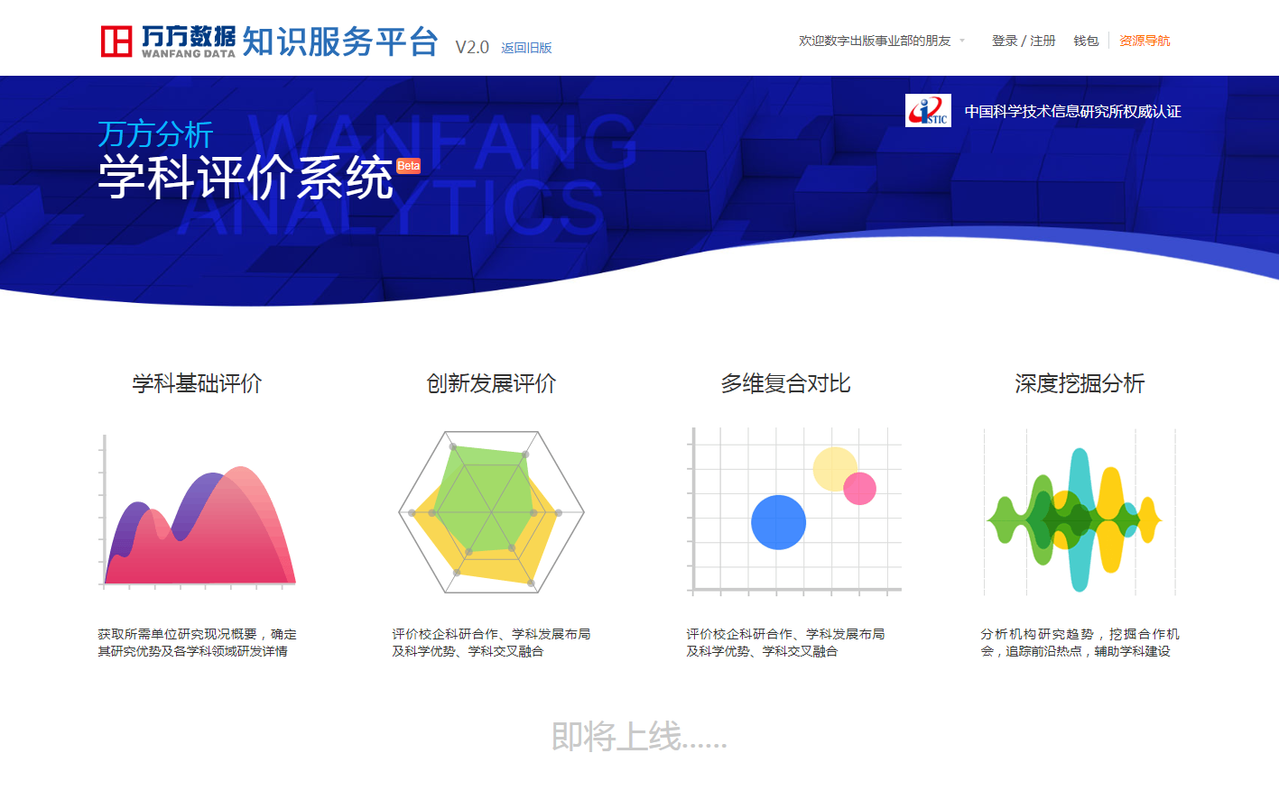
学科评价分析系统
DISCIPLINE EVALUATION SYSTEM
“
携手中信所，深度切入高校学科发展建设
学科评价分析系统以万方分析平台及中信所ISEE平台为基础，以第三方文献数据（合作、采集、公开数据）及用户本地数据为补充，提供学术指标的统计、评价、对比、监测、分析等服务。为机构在学科建设过程中面临的科研情况描述、科研表现评价、科研发展定位、潜在目标执行等问题提供了一整套落地解决方案。
学科评价、双一流建设、中信所评价、科研管理、创新发展、知识挖掘、评价报告

Slide 40
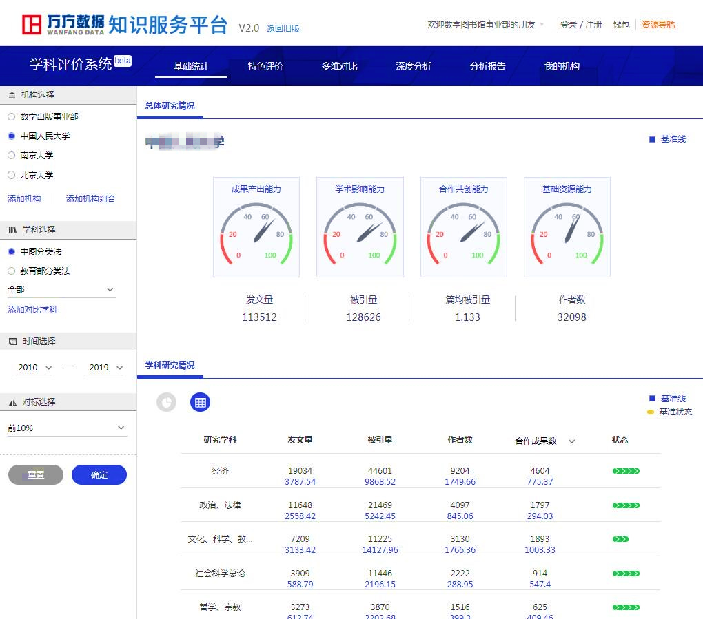
产品功能介绍
FUNCTION INTRODUCTION
本机构学科建设的情况是怎样的？
与目标机构在哪些方面还有差距？
基础评价
展示机构/学科总体及各个维度的能力情况，帮助用户清楚掌握学科基础建设水平
总体研究概况
分学科研究概况
科研表现情况
统计排行榜

Slide 41
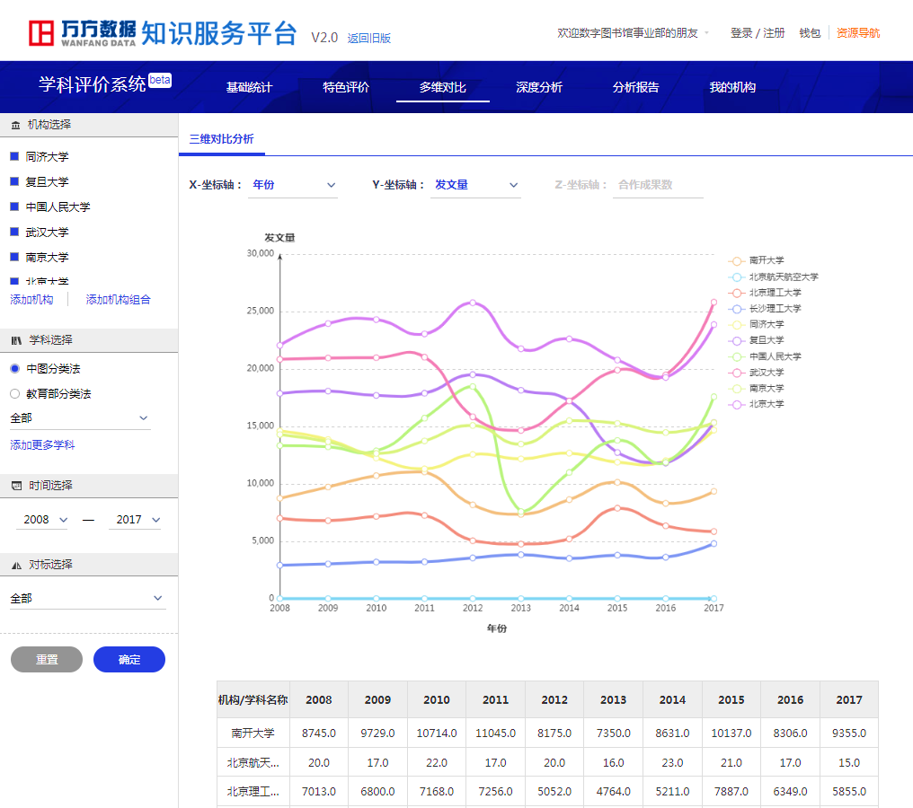
产品功能介绍
FUNCTION INTRODUCTION
本机构是否达到了双一流评价标准？
本机构与同类机构还有多少差距？
多维对比
自定义对比同类机构/学科间各项学科建设指标，帮助用户清晰判断所处地位及对标差距
二维对比分析
三维对比分析
自定义对比分析

Slide 42
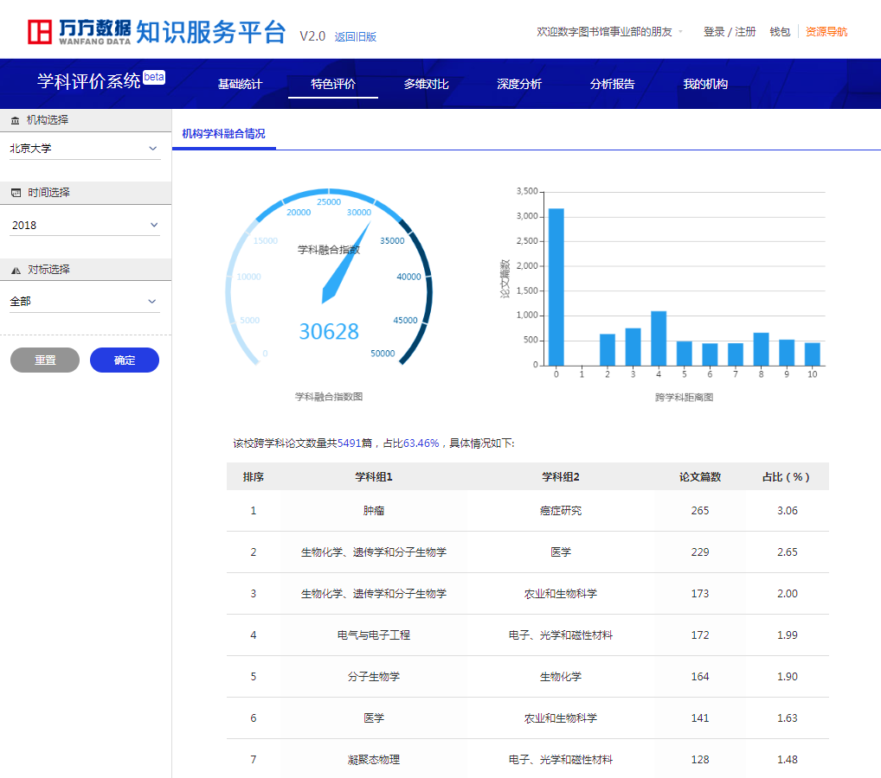

产品功能介绍
FUNCTION INTRODUCTION
除了基础的评价指标，中信所从几个特色维度是如何评价机构的？
特色评价
基础评价
中信所合作模块，以中信所的权威评价方式，帮助用户了解学科建设的创新及发展情况
产学共创能力评价
学科融合能力评价
学科发展能力评价
高校合作能力评价

Slide 43
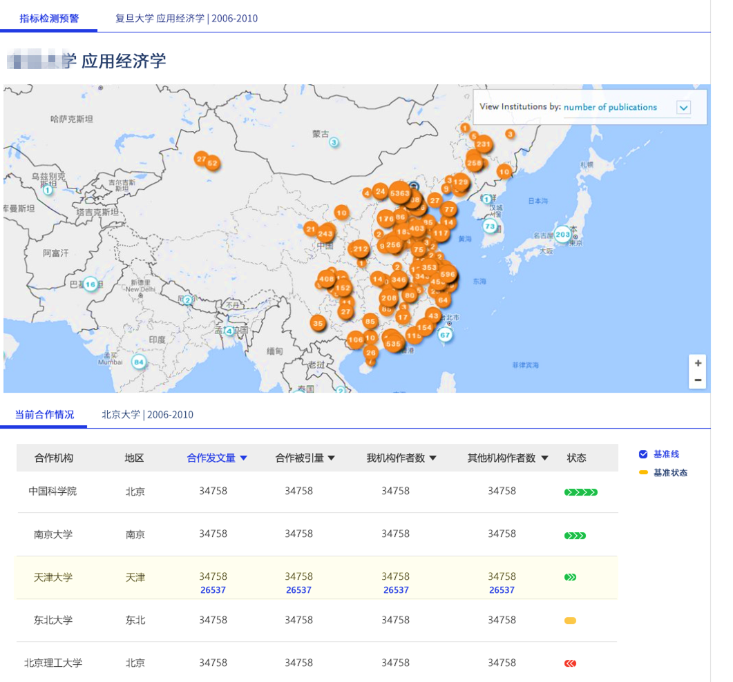
产品功能介绍
FUNCTION INTRODUCTION
有了评价结果后，机构可以从哪些方面有效提高？具体方式是什么？
深度分析
基础评价
深度分析挖掘基于统计和评价结果的潜在优化方案，给予用户有效可行的普适性建议
学科影响分析
学术合作分析
人才引进分析
主题演变分析
指标监控预警

Slide 44
产品优势
COMPETITIVE ADVANTAGE
一整套落地解决方案，提供远超指标统计的学科评价、对比、检测及分析服务
丰富的评价对标基准线，让用户准确判断机构地位及重点发展方向
中信所权威评价指标体系，提供令人信服的评价标准及结果
中信所创新发展评价模块，提供产学共创、校企融合、国际合作等特色评价服务
全面的中、外文数据，通过引入文献保障系统及发现系统数据提供完整的数据储备
即时的指标监控预警，让用户第一时间识别薄弱指标并进行针对性改善
7*24小时评价分析及报告导出服务，提供用户随时随地的全方位学科建设支撑
深度分析挖掘功能，提供合作分析、主题演变分析、人才引进分析等普适改善建议

Slide 45
第五部分
查大同 识小异 —万方检测
http://www.wanfangdata.com.cn

Slide 46
产品服务架构
万方检测（WFSD） check.wanfangdata.com.cn
场景化服务产品
硕博论文版
本科论文版
学术预审版
软件成果版
职称论文版
课程作业版
API接口服务
个人文献版
后台管理系统
万方数据知识服务平台后台管理系统
（统一账号体系及认证、交易、支付系统）
万方检测后台管理系统
（个性化功能设置、用户信息分析与统计）

Slide 47

产品现状
01
· 核心检测算法 ·产品一览

Slide 48
核心检测算法
句子级正交基软聚类倒排检测算法
算法优点
能够识别出较长句子抄袭、长短句混合抄袭、基于词组抄袭、连续多个小短句抄袭
算法性能
实现高质量文本清洁
实现更高查全率、查准率
实现对相似片段的高精确定位
实现当前比对数据量级下每万字5秒的检测速度

Slide 49





产品一览

Slide 50
第六部分
万方选题
http://www.wanfangdata.com.cn

Slide 51

产品定位
为具有科研选题需求的高校老师、学生、科研人员提供高价值选题发现、已定选题新颖性评测、高质量论文推荐等选题支撑服务，切实解决选题过程中的痛点；指导学科管理人员把握学科的发展方向，支撑科研管理和学科建设。

Slide 52
核心功能1：文献精读
读最新
了解学科领域最新研究进展
读综述
整体把握学科领域的发展脉络
如何阅读文献？
读经典
通过阅读经典，掌握学科领域研究要点
读大牛
阅读大牛文献，跟踪他们的学术动态，预测未来方向

Slide 53



Notes:
小王在我们的文献精读页面输入关键词数据挖掘，可以搜索领域的高水平论文。不同于智搜的文献搜索，我们搜索到的不是成千上万篇文献，而是为他精准推荐最需要的几十篇高水平论文，他不再需要花费很多的时间去阅读大量文献。我们推荐的高水平论文是发表在国内外高质量核心期刊上的高被引论文和最新论文，以及被引频次比较高的硕博学位论文。除了搜索高水平论文，我们还为他推荐的专家，都是近几年发文比较活跃、发文量和被引量都比较高的专家，点击专家姓名，可以跳转到专家的知识脉络页，可以阅读他们的学术成果。

Slide 54
核心功能2：选题发现
回溯学术脉络
了解研究热点随时间的演化关系，及学科领域整体发展趋势
.
1
4
拓展研究边界
从学科渗透、交叉“地带”寻找新的课题
如何发现高价值
的研究方向？
追踪研究前沿
及时掌握学科领域中最先进、最具研究价值的选题方向
发掘新兴主题
学科领域中重要的处于快速成长阶段、未来可能成为热点的主题
2
3

Slide 55

核心功能2：选题发现
数据挖掘领域学术脉络
想对所研领域的发展历程建立全局理解
——回溯学术脉络
算法：基于不同时间窗内文献重叠
气泡代表某一年分区间内热点研究主题，不同颜色代表不同主题，从左到右分别表示学术脉络知识图谱的不同时期，气泡面积与研究主题相关论文数成正比，气泡之间的连线代表主题之间的演化关系，线条粗细和主题之间的关联度成正比。
点击气泡，可查看对应主题相关高水平论文。
Notes:
如果他想对所研究领域的发展历程建立全局理解，可以使用回溯学术脉络功能。是基于不同时间窗内的文献重叠算法来做的。右边的知识图谱是数据挖掘领域近10年的学术脉络，每个圆圈代表一个主题，从左到右依次表示知识图谱的不同时期，每一列的主题代表这个时期内的热门主题，气泡的大小与研究主题相关论文量成正比，气泡之间的连线代表主题词之间的关联、演化关系，线条粗细与关联度成正比。从图中可以看出，有些词是贯穿整个研究脉络的，这些词往往是学科领域内比较基础、比较热门的主题，比如关联规则、决策树、聚类分析；有些主题是从中间某个时期开始热起来的，并一直处于上升趋势，例如大数据、云计算等词研究越来越热，还有的主题是最后一个时间段才热起来的，例如机器学习，是从2015年之后成为数据挖掘领域的研究热门，这样的主题具有很高的研究价值。如果他对某个主题比较感兴趣，想查看相关的论文，点击圆圈，我们会推荐相关高水平论文。

Slide 56



核心功能2：选题发现
想站在科学研究的最前沿发现突破型课题：
——追踪研究前沿
算法：基于文献多维共引聚类，得到学科领域研究前沿。
图中，每个前沿主题由一个气泡内的一组关键词来表达。例如：“无人机、无人直升机、航空植保、防治效果、雾滴”五个关键词共同表达一个前沿主题：植保无人机施药雾滴及防治效果研究。
点击气泡，可以查看前沿主题相关的前沿文献。
Notes:
如果他想站在科学研究的最前沿发现突破型课题，通过追踪研究前沿，可以发现学术界比较关注的重要问题。算法是基于高被引论文之间的共被引来聚类学科领域的演技前沿。例如这些圆圈是一个学科领域内的高被引论文，文献之间共同被引用，便形成了共被引的文献簇，然后通过聚类算法，来聚类出学科领域的研究前沿。这是农业学科研究前沿的知识图谱。图中，每个前沿主题由一个气泡内的一组关键词组成，“无人机、无人直升机、航空植保、防治效果、雾滴”五个关键词共同表达一个前沿主题：植保无人机施药雾滴及防治效果研究，点击气泡，可查看相关的核心文献。

Slide 57

核心功能2：选题发现
云计算领域新兴主题
想发现增长迅速、最有发展潜力的主题：
——发掘新兴主题
算法：突增词监测
通过寻找学科领域中短时间内快速增长、突增的主题，来确定新兴主题。
点击交叉学科，可以查看相关文献。
Notes:
如果他想打破陈规，避开热点前沿，发现增长迅速的潜力研究主题，我们可以帮他发掘新兴主题，我们是基于突增词监测算法，去挖掘那些前几年研究频次都不高，但近2年处于快速增长趋势，我们预测它未来可能成为研究热点。右边的图是云计算领域的新兴主题，以边缘计算和雾计算为例，前几年的频次都很低，从2017、2018年之后成倍的快速增长。因为我们数据库中2019年收录的文献不全，因此红色的线，是我们根据前两年的平均增长率预测的2019年的趋势。点击新兴主题，可以查看相关的文献。

Slide 58

核心功能2：选题发现
“计算机科学与技术”学科的交叉学科
想从学科的交叉地带发现新的研究领域：
——拓展研究边界
算法：基于学科之间的引用关系，来寻找学科的交叉学科及衍生主题。
图解：蓝色点代表与“计算机科学与技术”相交叉的学科，红色点是相关研究主题。可以看出， “计算机科学与技术”与“机械工程”、“信息与通信工程”、“交通运输工程”、“应用经济学”、“电气工程”、“电子科学与技术” 、“农业基础科学”、“物理学”、“医学”“仪器科学与技术”等学科互相交叉、渗透，并衍生出新的研究课题。
点击交叉学科，可以查看相关文献。
Notes:
如果他想做跨学科的研究，可以使用拓展研究边界功能，我们的算法是基于学科引文关系，来寻找交叉学科及衍生主题。右边的知识图谱是“计算机科学与技术”的交叉学科和衍生主题。蓝色的圆点代表交叉学科，红色点是相关研究主题。可以看出， “计算机科学与技术”与“机械工程”、“信息与通信工程”、“交通运输工程”、“应用经济学”、“电气工程”、“电子科学与技术” 、“农业基础科学”、“物理学”、“医学”、“仪器科学与技术”等学科互相交叉、渗透，并衍生出新的研究课题。点击交叉学科，可以查看相关文献。

Slide 59


核心功能3：定题评测
新颖性评测
通过计算与您的标题或关键词相似文献的数量，评测您已定课题的新颖性。相似文献的数量越少，说明选题新颖性越高。
选题拓展
对选题的关联主题进行分析，有助于发现相关的研究热点，进一步细化或扩展选题方向。

Slide 60

核心功能3：定题评测
新颖性评测
算法：基于正交软聚类倒排算法，计算用户所选课题与万方库中文献课题的相似度，来评测用户选题的新颖性。相似文献的数量越少，说明选题新颖性越高。
评测结果：与“CRISPR/Cas”基因相似的文献共465篇，研究趋势如下图所示：

Slide 61

核心功能3：定题评测
选题拓展
与您的选题“CRISPR/Cas基因”关联度较高的主题有：Cas9蛋白、基因编辑、基因组编辑、基因消除、脱靶效应、表皮生长因子受体、血友病等。

Slide 62
产品价值
专业算法模型
分布式大数据云计算和智能语义分析，文献多维共引聚类、态势演化分析、突发词监测、正交软聚类倒排等算法
深度数据处理
使用教育部学科分类；主题词表扩展检索；停用词、同义词深度处理
海量学术资源
2亿条国内外期刊论文、学位论文、科研项目数据，2亿条引文数据
直观图谱展示
多种知识图谱可视化分析，图解详细说明，图文结合，直观详尽

Slide 63


